Slide 1
微信公众号接口开发
Oauth授权

Slide 2
Oauth简介
Oauth是一个开放授权的标准。最新的协议版本是2.0。Oauth2.0不向下兼容，Oauth1.0已废弃。
Oauth使用一个授权令牌让第三方应用访问用户在某一网站的资源而不需要提供用户名和密码。

Slide 3
Oauth历史
OAuth开始于2006年11月。Ma.gnolia网站需要用户使用OpenID授权Dashboard应用程序访问用户允许的资源。当时没有合适的标准，2007年4月成立了讨论组。
2010年发布Oauth1.0。
2012年发布Oauth2.0。

Slide 4
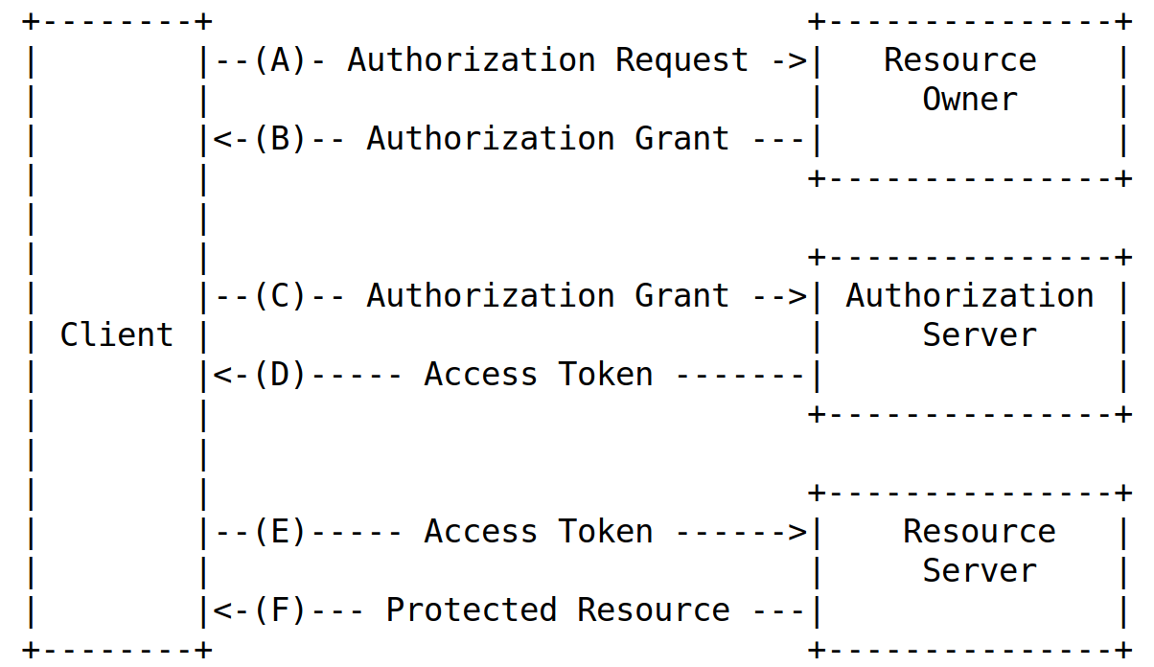
Oauth基本流程

Slide 5
第三方登录
登录网站时，经常会看到使用微信、QQ、新浪微博等进行登录的情况。
这些平台实现了Oauth协议，某一网站如果申请了接口权限，就可以通过这些平台提供的服务作为第三方登录支持。

